Slide 1
1.1 矩阵的概念

Slide 2
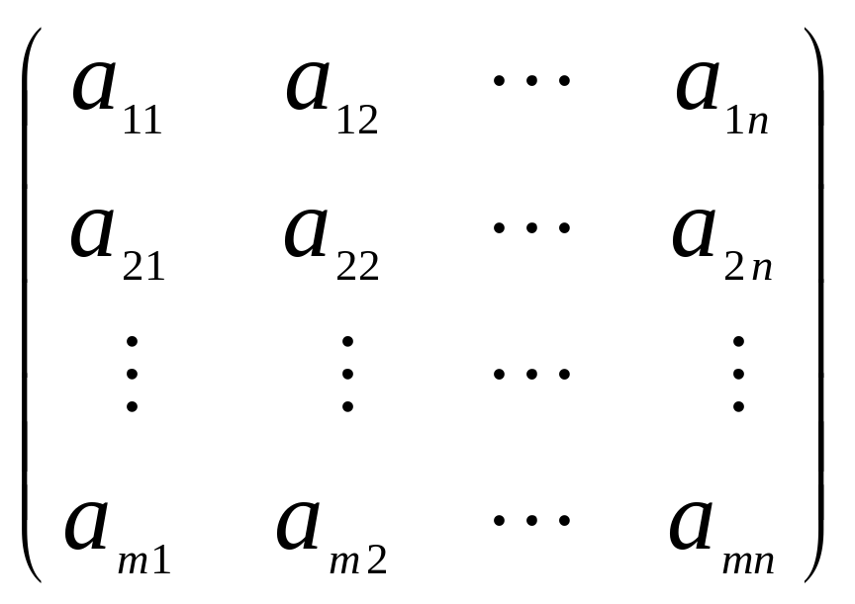
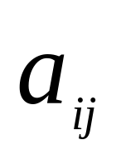
1.矩阵的定义
这就是
矩阵
由m×n个数按一定的
次序排成的m行n列的
矩形数表称为m×n矩
阵,简称矩阵.
横的各排称为矩阵的行,竖的各排称为矩阵的列
称为矩阵的第i行j列的元素.
元素为实数的称为实矩
阵,我们只讨论实矩阵.

Slide 3
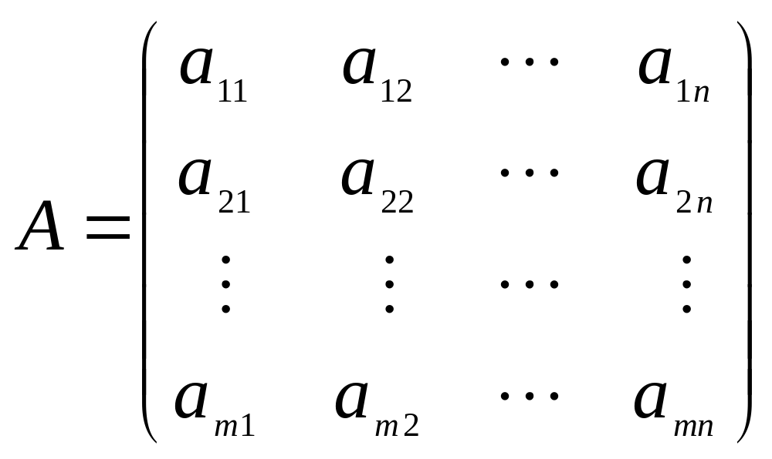
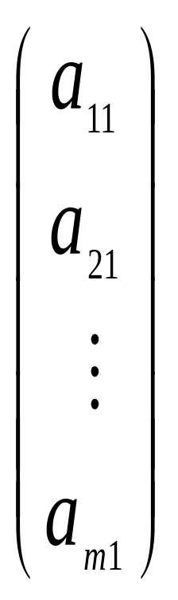
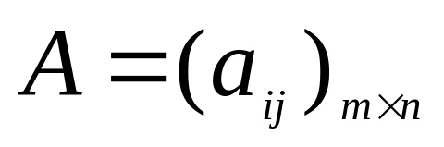
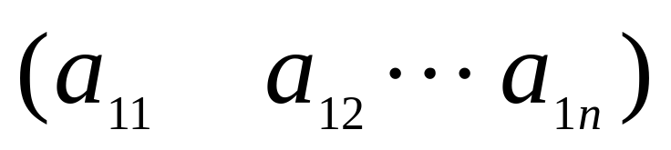
矩阵通常用大写字母A、B、C等表示，例如
简记为
列矩阵
脚标
行矩阵

Slide 4
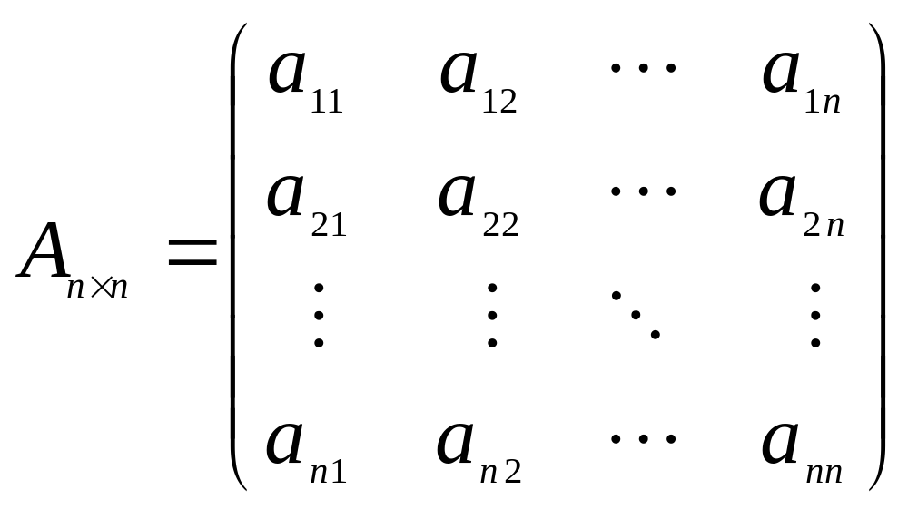
当m=n时，即矩阵
的行数与列数相同
时,称矩阵为方阵。
主对角线

Slide 5
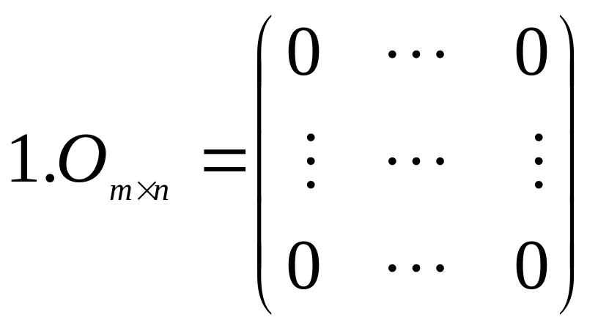
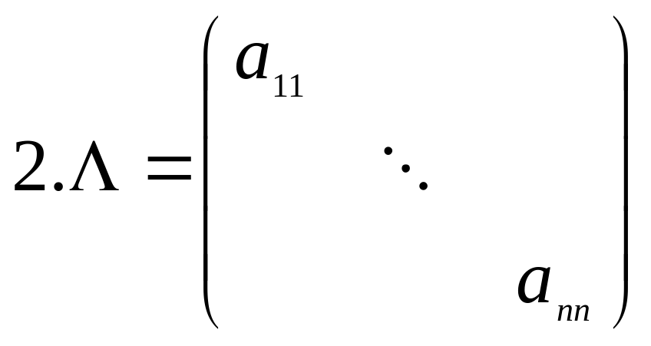
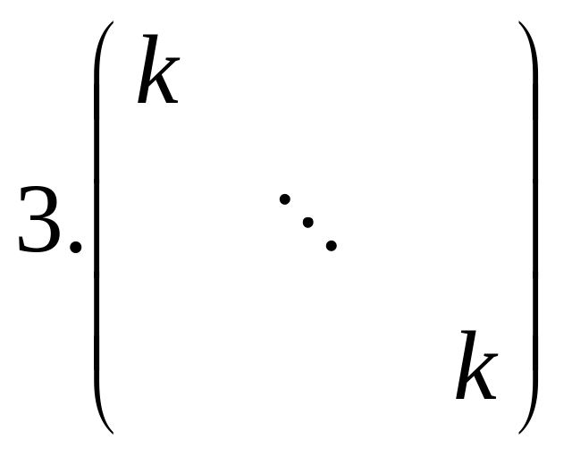
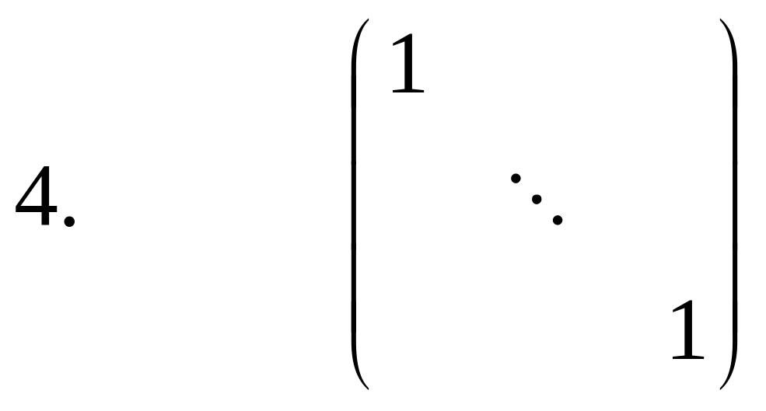
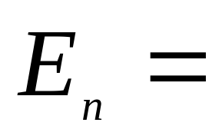
几种特殊形式的矩阵

Slide 6
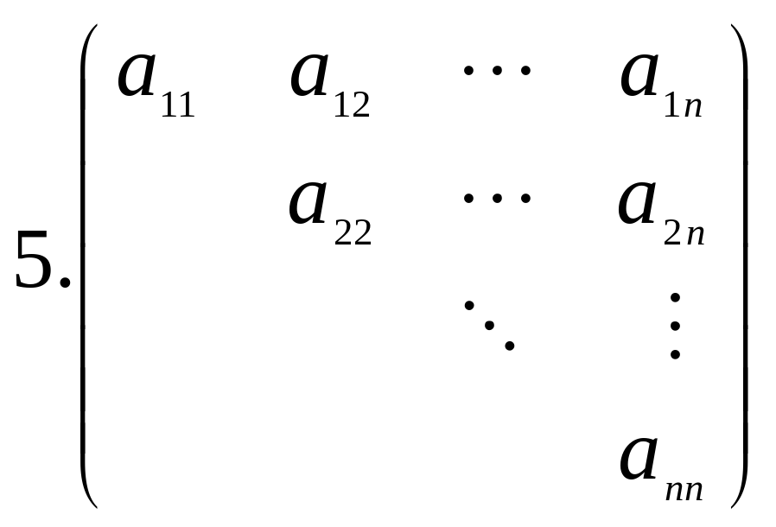
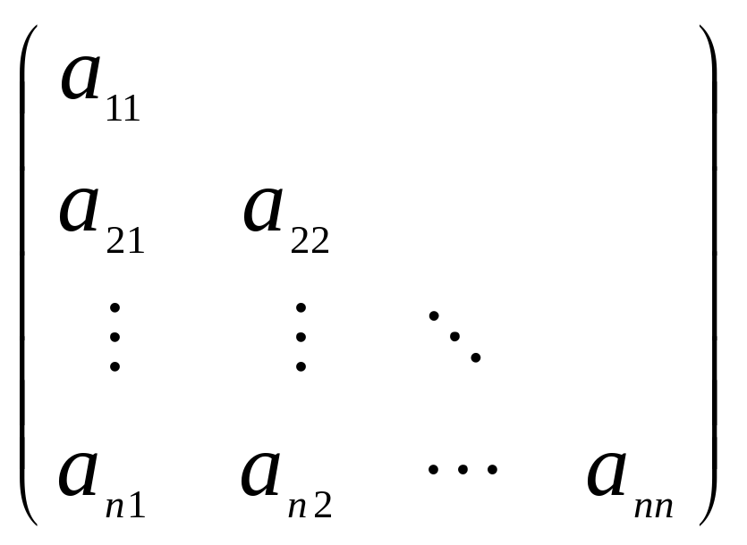
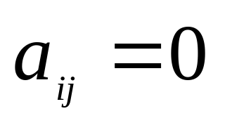
6.梯形阵 设
若当i>j时(i<j)时,恒有
且各行中第一个（最后一个)非零元素前(后)
面零元素的个数随行数增大而增多(减少),则称为
上(下)梯形矩阵.简称为上(下)梯形阵.
它们统称为梯形阵

Slide 7
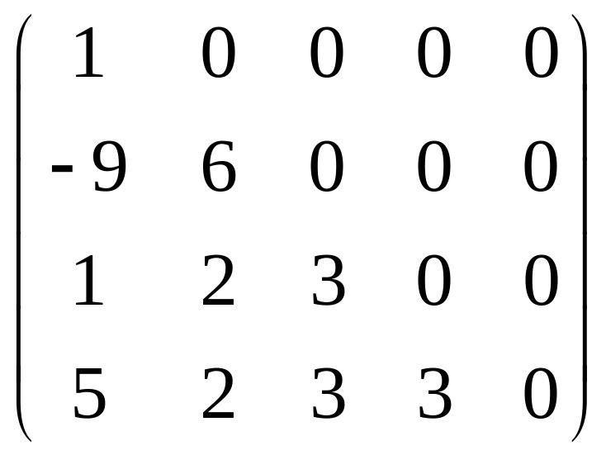
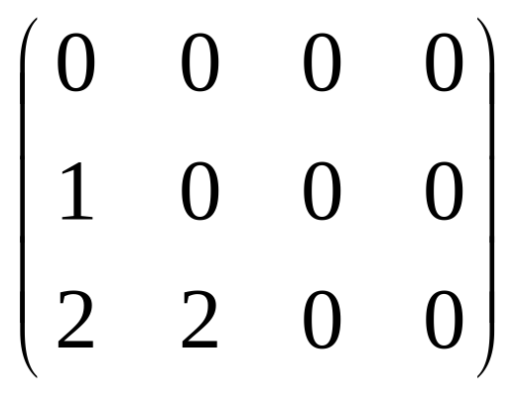
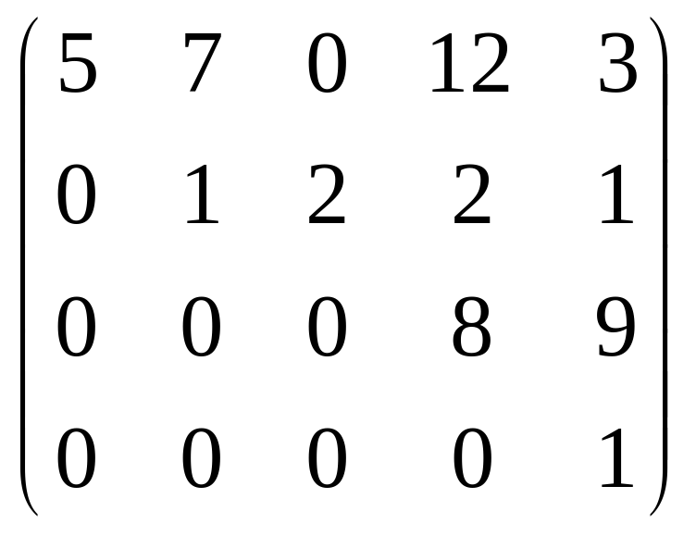
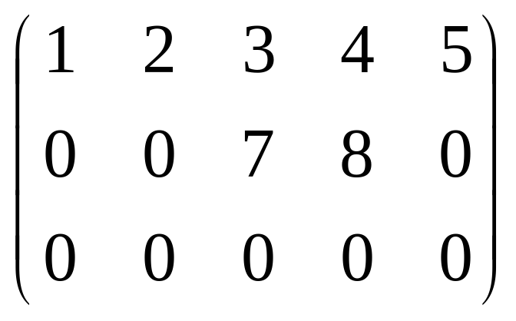

Slide 8

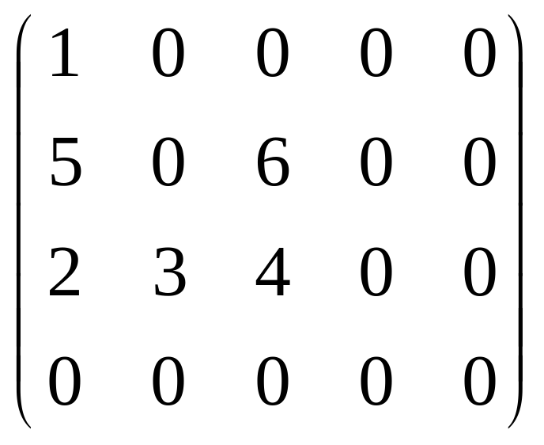
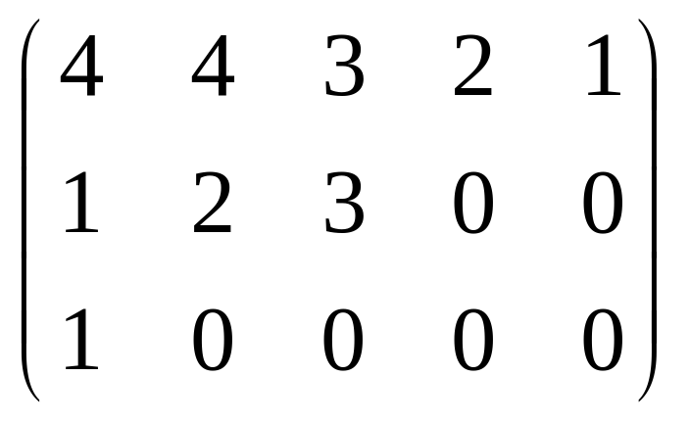

???
不是!
它们是梯形阵吗?
请你记住梯形阵的特点,尊重梯形阵的定义.
梯形阵是最常用的矩阵!

Slide 9
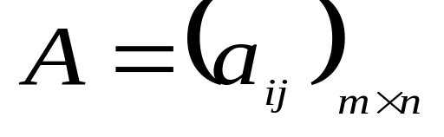
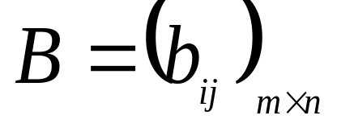
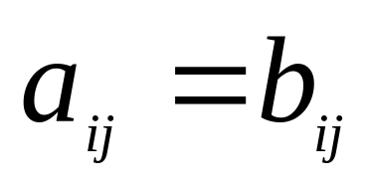
矩阵的运算
一、线性运算
1.相等:两个矩阵相等是指这两个矩阵有相同
的行数与列数, 且对应元素相等.即
=
对应元素相等
同型
型号相同

Slide 10
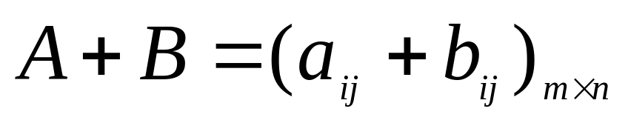
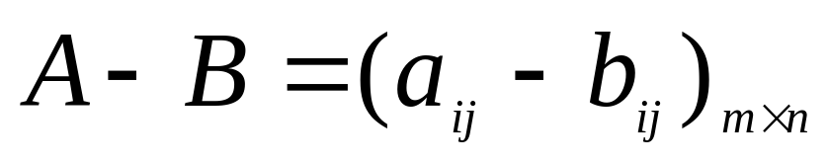
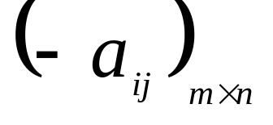
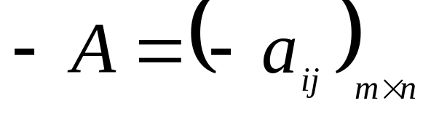
2.加、减法
设矩阵
与
定义
显然 A+B=B+A (A+B)+C=A+(B+C)
A+O=O+A=A A-A=O
负矩阵
的负矩阵为
记作 -A,即

Slide 11
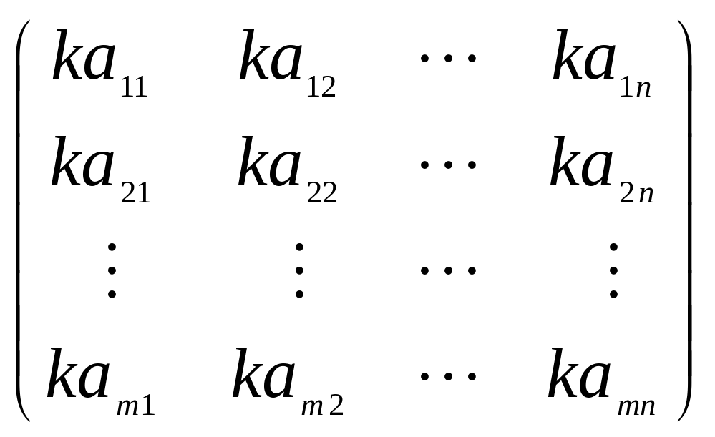
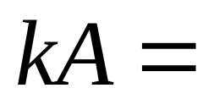
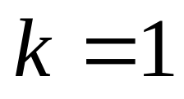
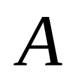
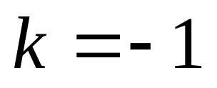
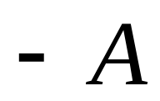
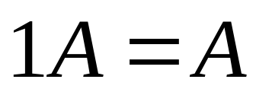
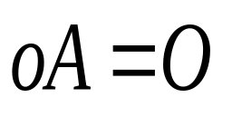
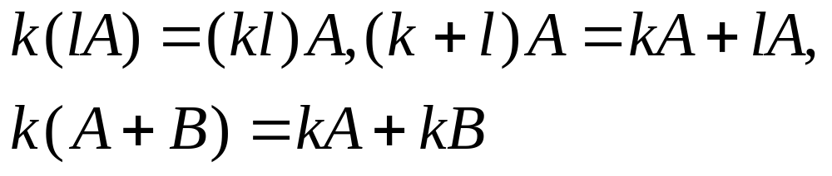
3.数乘
称为数与矩阵的乘法，简称为数乘。记作：kA

Slide 12
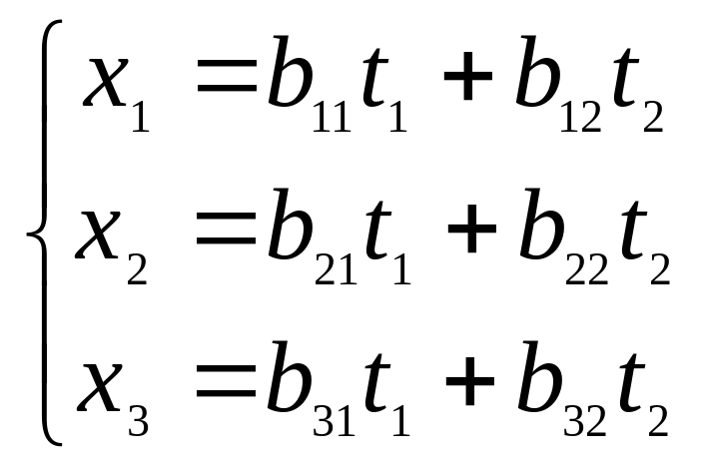
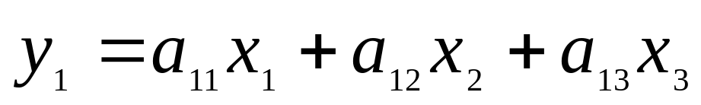
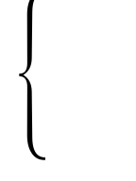
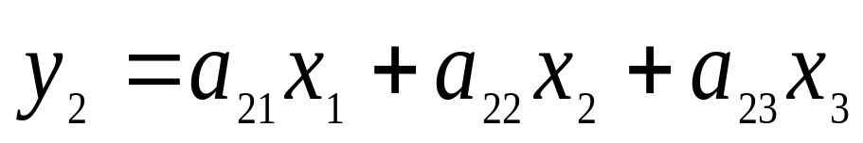
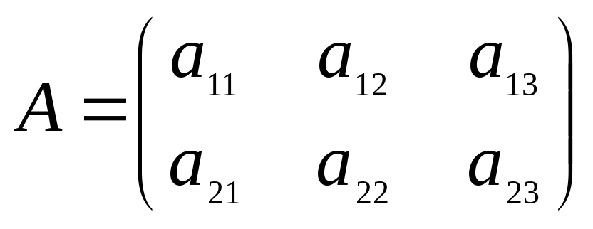
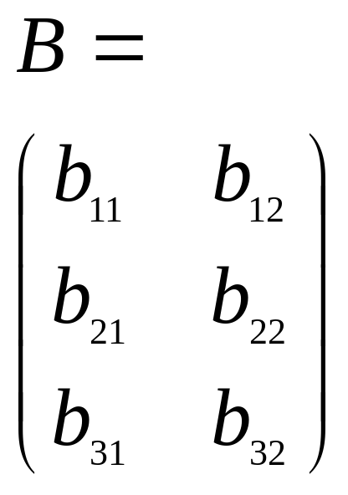

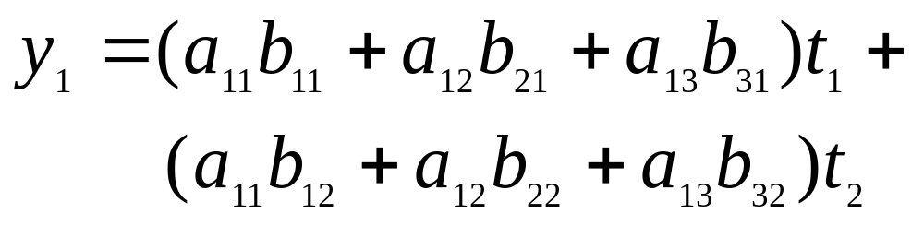
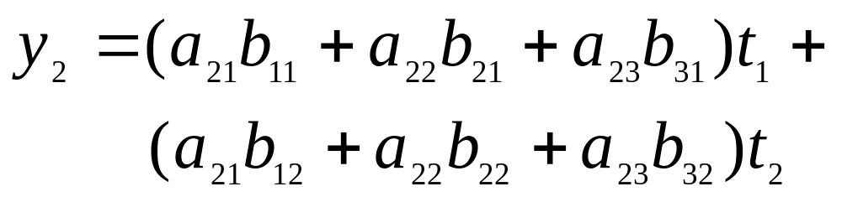
矩阵的乘法
与

Slide 13
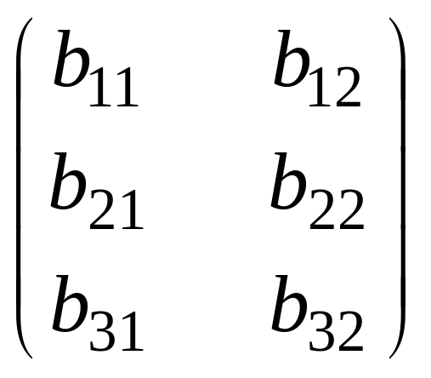
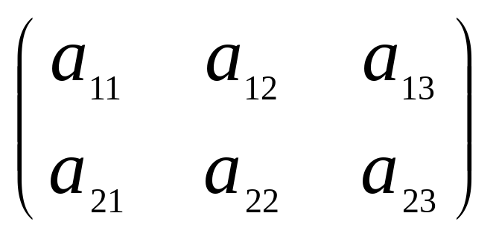
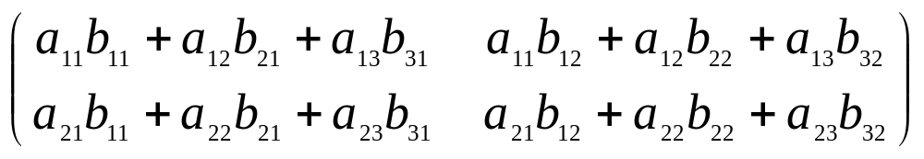
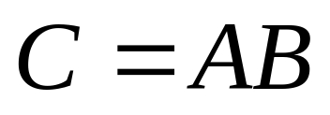
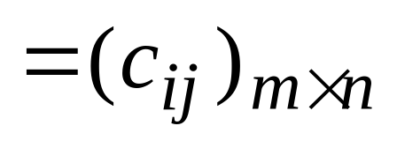






=
一般地，有

Slide 14








你记住
了吗？
= O
显然
这正是
矩阵与
数的不同

Slide 15




但是
请记住：
1.矩阵乘法不满足交换率；
2.不满足消去率；
3.有非零的零因子。
这又是
矩阵与
数的不同

Slide 16





Slide 17






Slide 18





Slide 19









方阵的正整数幂
问题
成立的条件?
AB=BA
为矩阵A的多项式，其中A是方阵.

Slide 20






矩阵的转置
请记牢!

Slide 21













=
=
也就是

Slide 22







对称阵与反对称阵
任一方阵都可以分解成
对称阵与反对称阵的和.

Slide 23













例1:设矩阵A与B为同阶对称阵，证明AB是对称
阵的充要条件为AB=BA.
证：
例2：求矩阵的幂

Slide 24






Slide 25



